Slide 1
Государственное бюджетное общеобразовательное учреждение Ненецкого автономного округа «Средняя школа п. Искателе»
Сергей Есенин. « Я последний поэт деревни…»
(Интегрированный урок: литература +ИЗО +музыка). 6 класс
Мельник Надежда Николаевна,
учитель русского языка и литературы
высшая категория, 14 разряд
п. Искателей. 2015 год

Slide 2
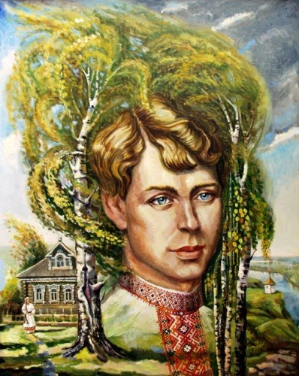
Золотарёв. Ю.Н. Русская душа
« Какой же слиток таланта метнул Творец в эту избу, в это сердце деревенского драчливого парня, чтобы тот, потрясённый, нашёл столькое для красоты- у печи, в хлеву, за околицей- красоты, которую тысячу лет топчут и не замечают?..
А.И. Солженицын.
«На родине Есенина»

Slide 3
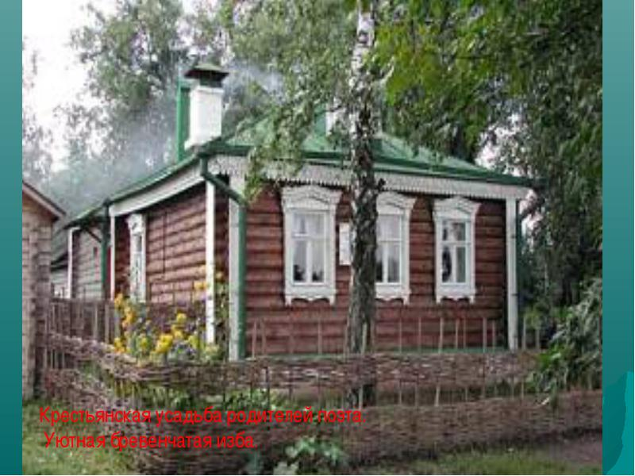

Slide 4
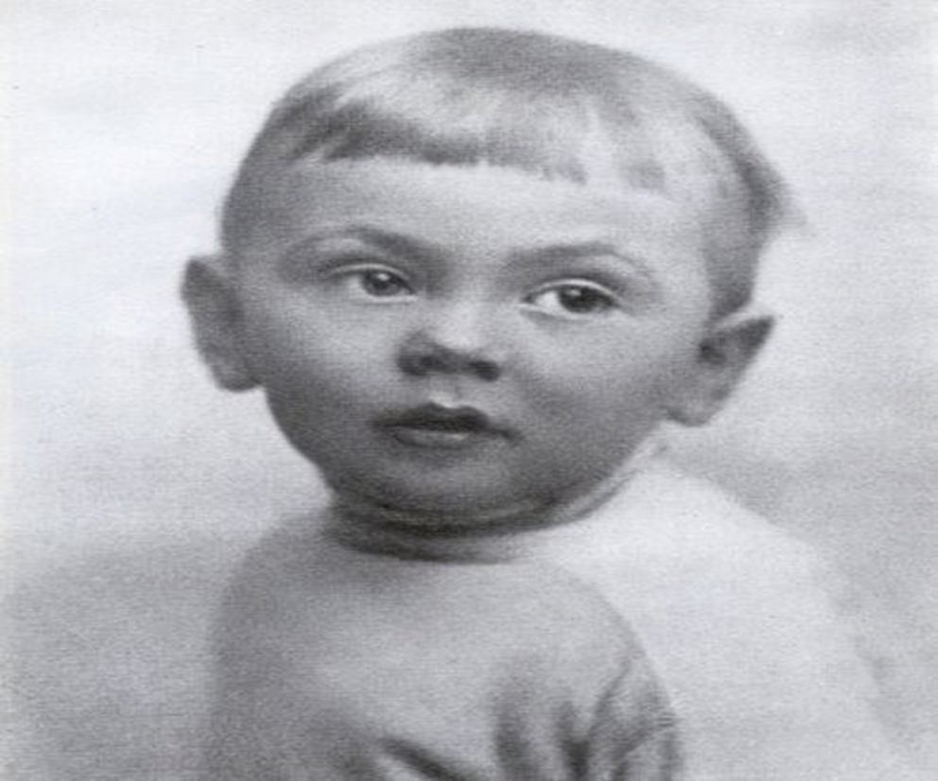
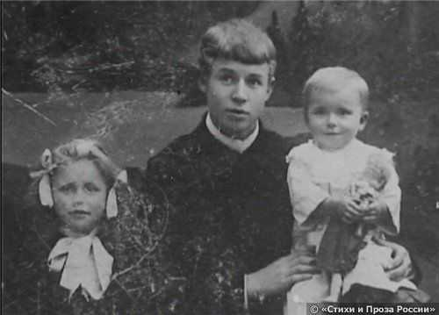
Сергей Есенин в детстве.
Сергей Есенин с сёстрами

Slide 5
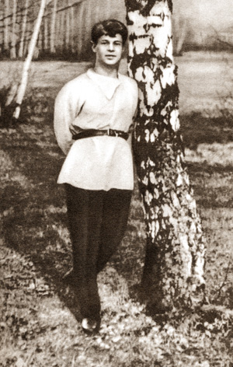
Сергей Есенин у берёзы. Фото 1918 года

Slide 6
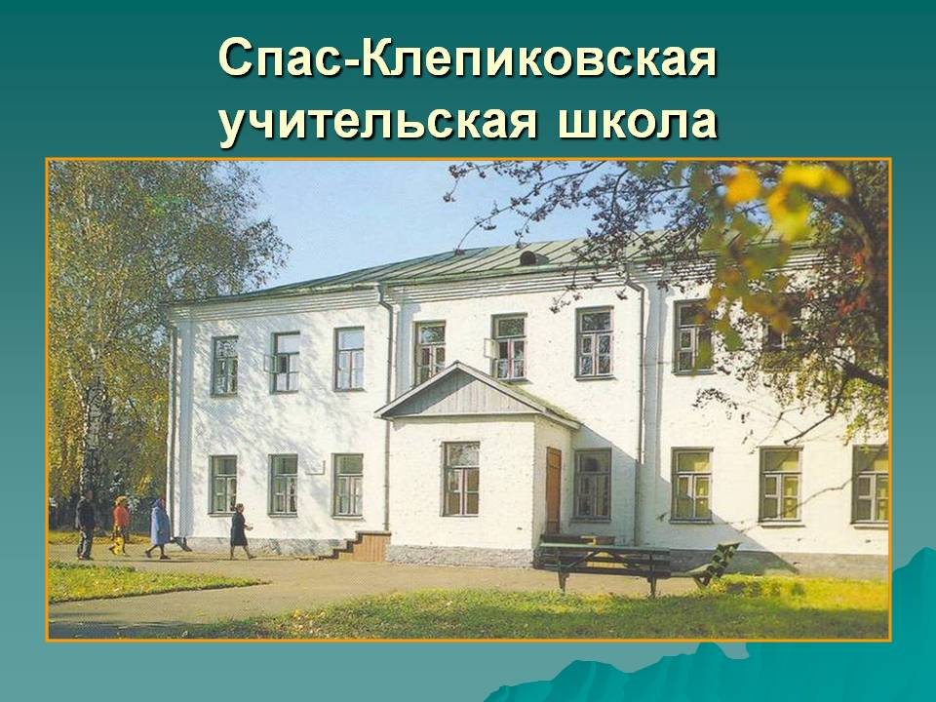

Slide 7
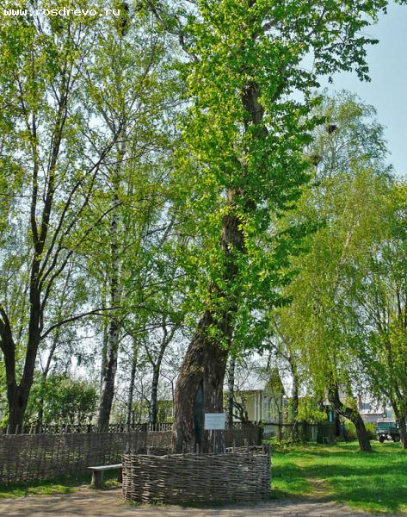
Тополь, посаженный С. Есениным

Slide 8
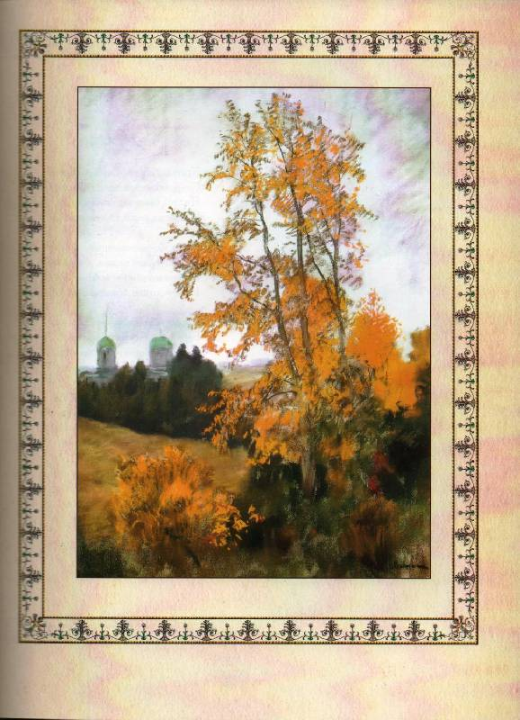
«Клён ты мой опавший…»

Slide 9
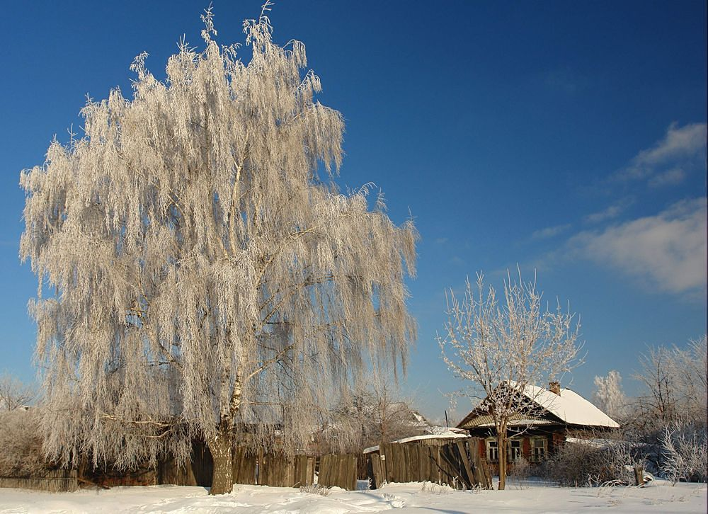
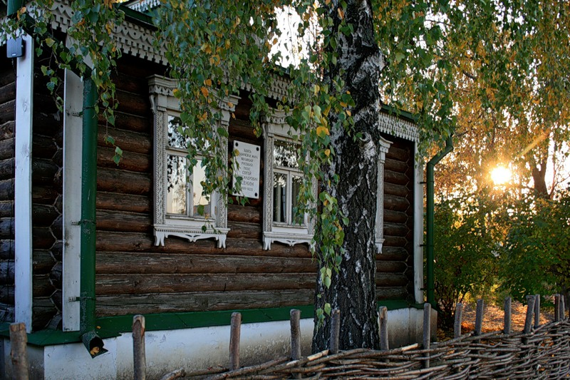
1. «Белая берёза под моим окном…» . Фото В. Зобнина.
2. Берёза под окном дома-музея в Константиново.

Slide 10
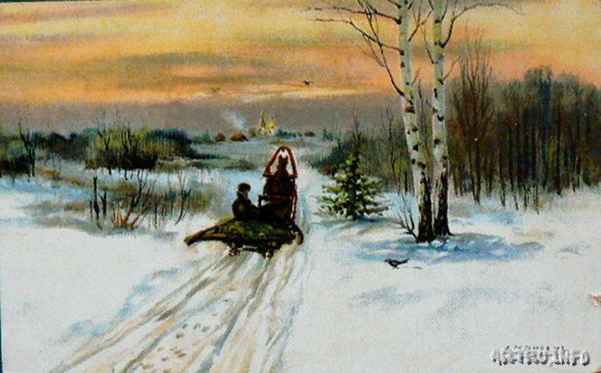
«Еду. Тихо. Слышны звоны
Под копытом на снегу,
Только серые вороны
Расшумелись на лугу».
С. Есенин

Slide 11
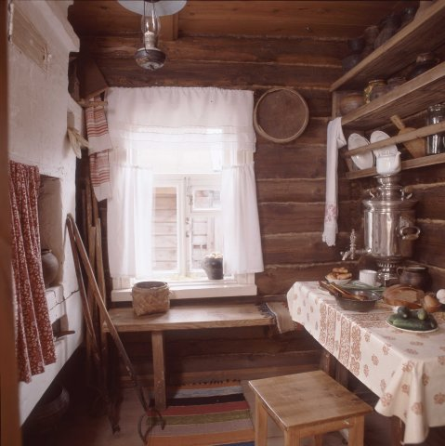
Розанов И.Н.
Константиново. Дом-музей С. Есенина
«Певцом русской деревни и природы называют Сергея Есенина. Он родился в крестьянской семье, и его поэтический талант взрастила деревня и устное народное творчество. « Я рос, дыша атмосферой народной поэзии. Стихов моих грусть я кормил резедой и мятой… с детства болел я « мукой слова». Хотелось высказать своё и по-своему»- так говорил об истоках своей поэзии Есенин»

Slide 12
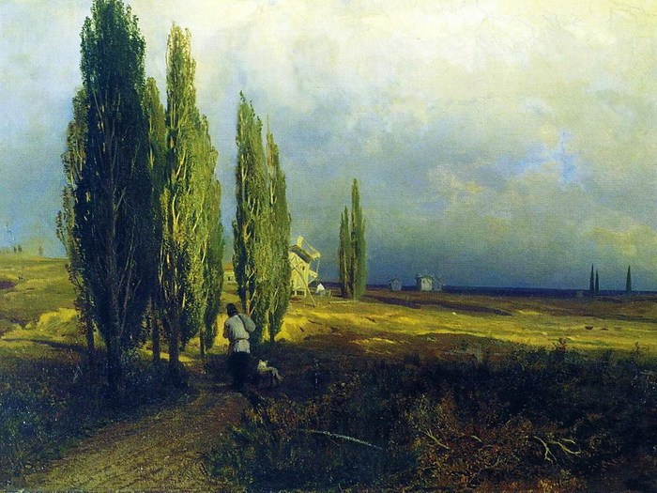
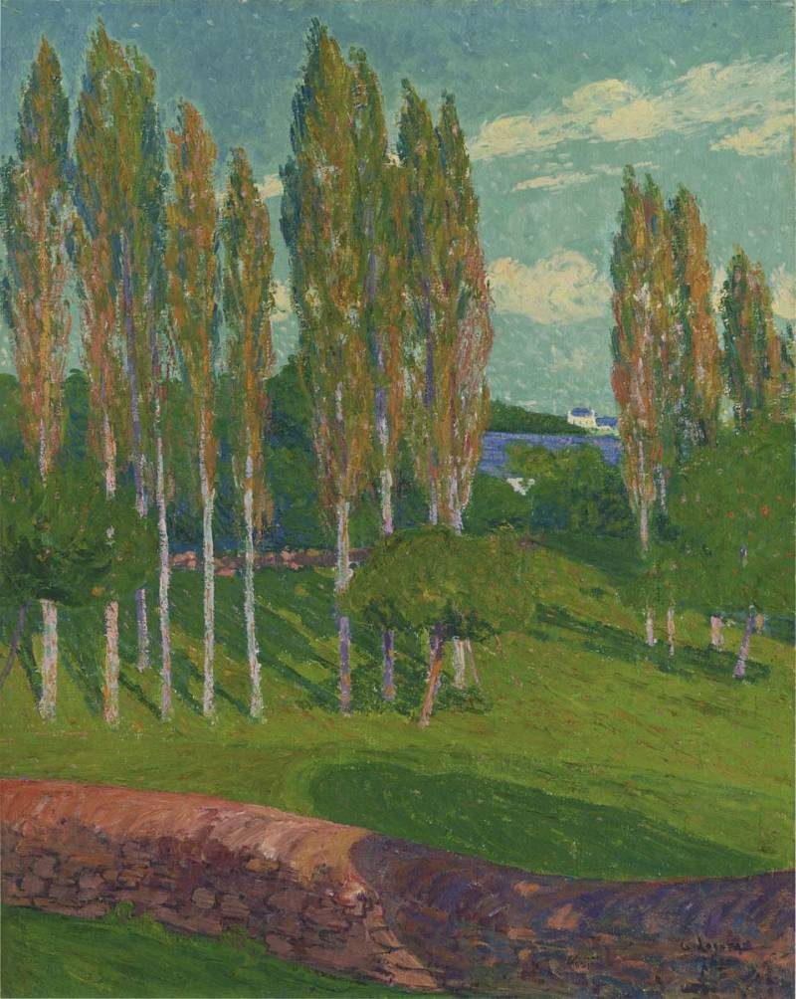
1. Тополя. 1870. Васильев Фёдор Александрович
2. Тополя весной. Лаузо Гюстав

Slide 13
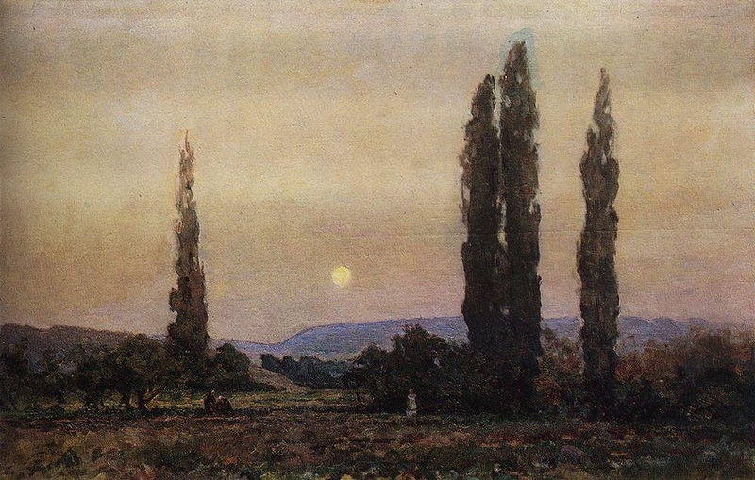
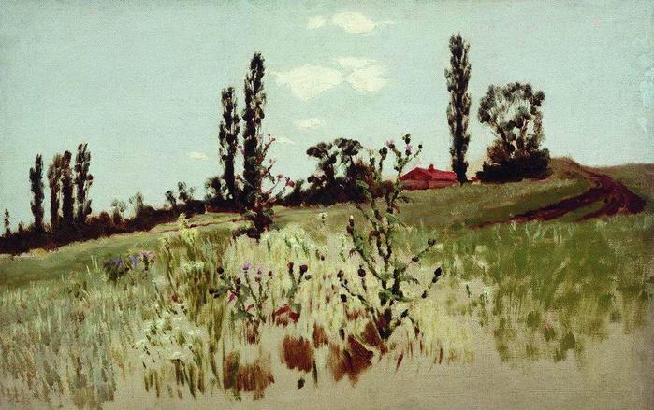
1. «Пейзаж с луной и тополями».1936г. Куприн А.В.
2. Тополя. 1875г. Куинджи А.И.

Slide 14
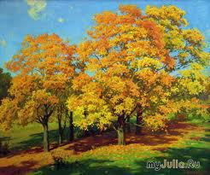
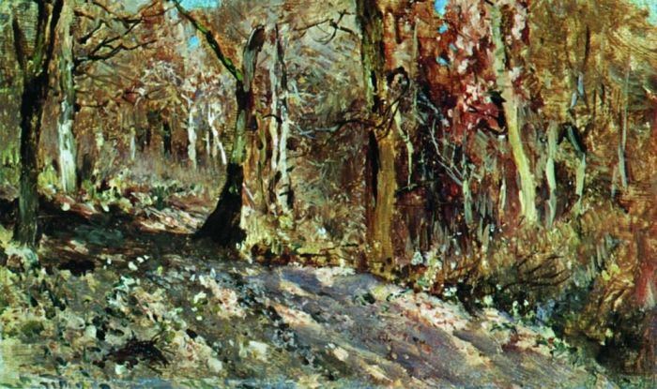
1. Клёны золотые. 1969 г. Щербаков В.И.
2. Осенний лес. 1886г. Левитан И.И.

Slide 15
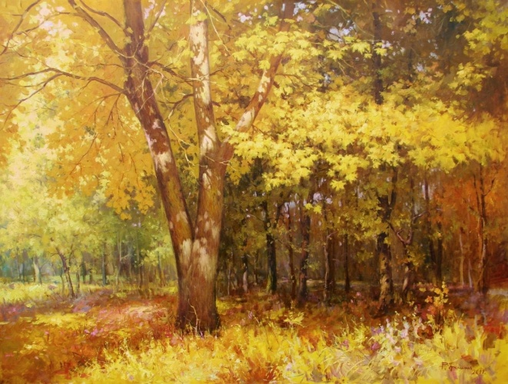
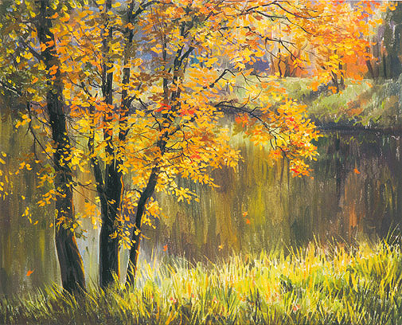
1. Клён осенний. 2011г. Грицына Виктор.
2. «Павловские клены». 2000г. Отец Зином

Slide 16
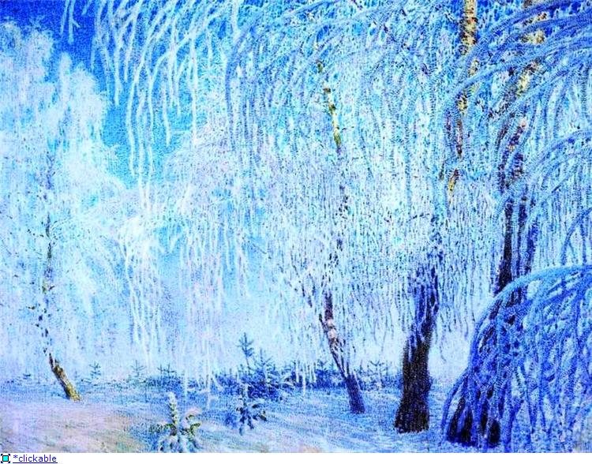
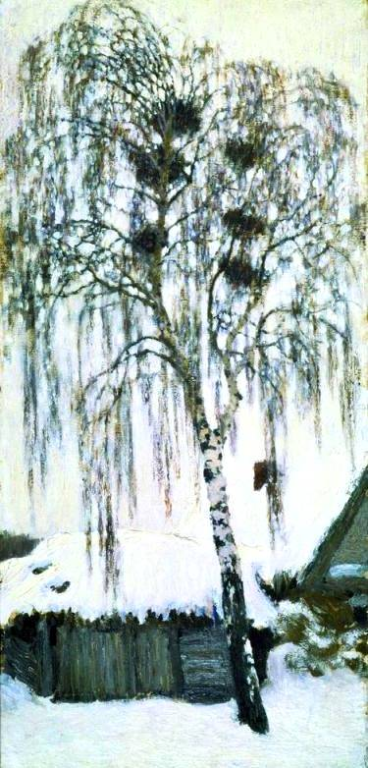
1. «Иней». 1905 г. И.Э. Грабарь.
2. «Белая зима…». 1904 г. И.Э. Грабарь

Slide 17
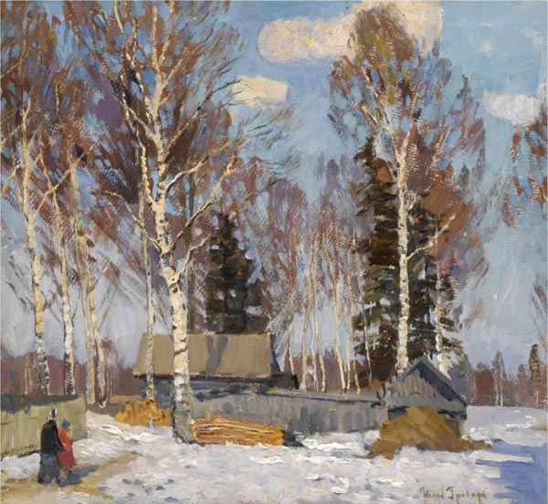
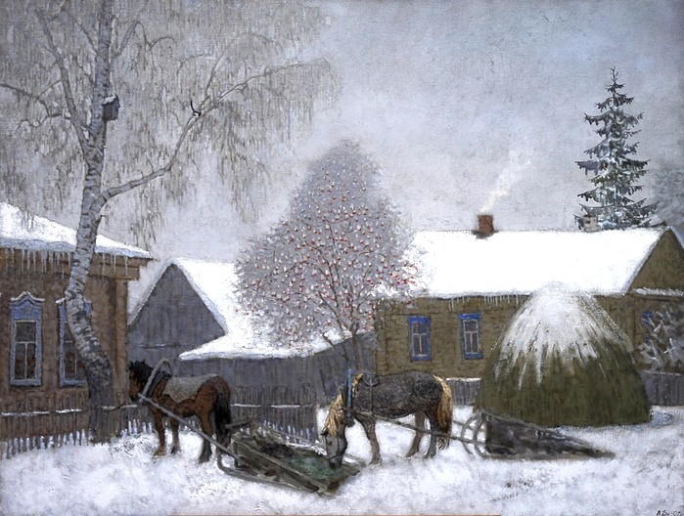
1.Зимний пейзаж. И.Э. Грабарь.
2. Зима. 1995 г.Бауков В.

Slide 18
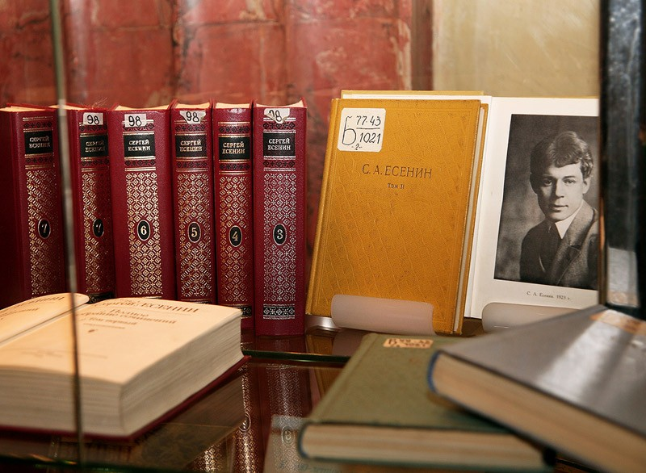
- В чём вам видится величие природы?
- Как передано величие природы в стихотворениях С.Есенина?

Slide 19
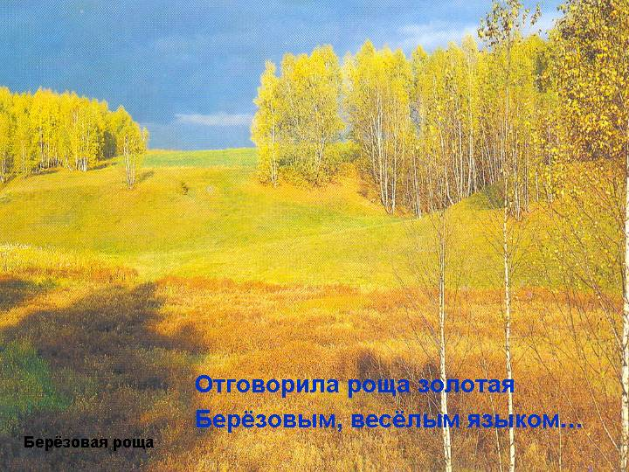
Домашнее задание
-Выучить стихотворение на выбор.
Сделать иллюстрацию к понравившемуся
стихотворению

Slide 20


